Slide 1


QUERO CONCORRER!
HydroGuard
Sistema inteligente de monitoramento
e alerta de enchentes em rios
Grupo 46
Curso de Inteligência Artificial da FIAP - Online 2024
Notes:
1

Slide 2


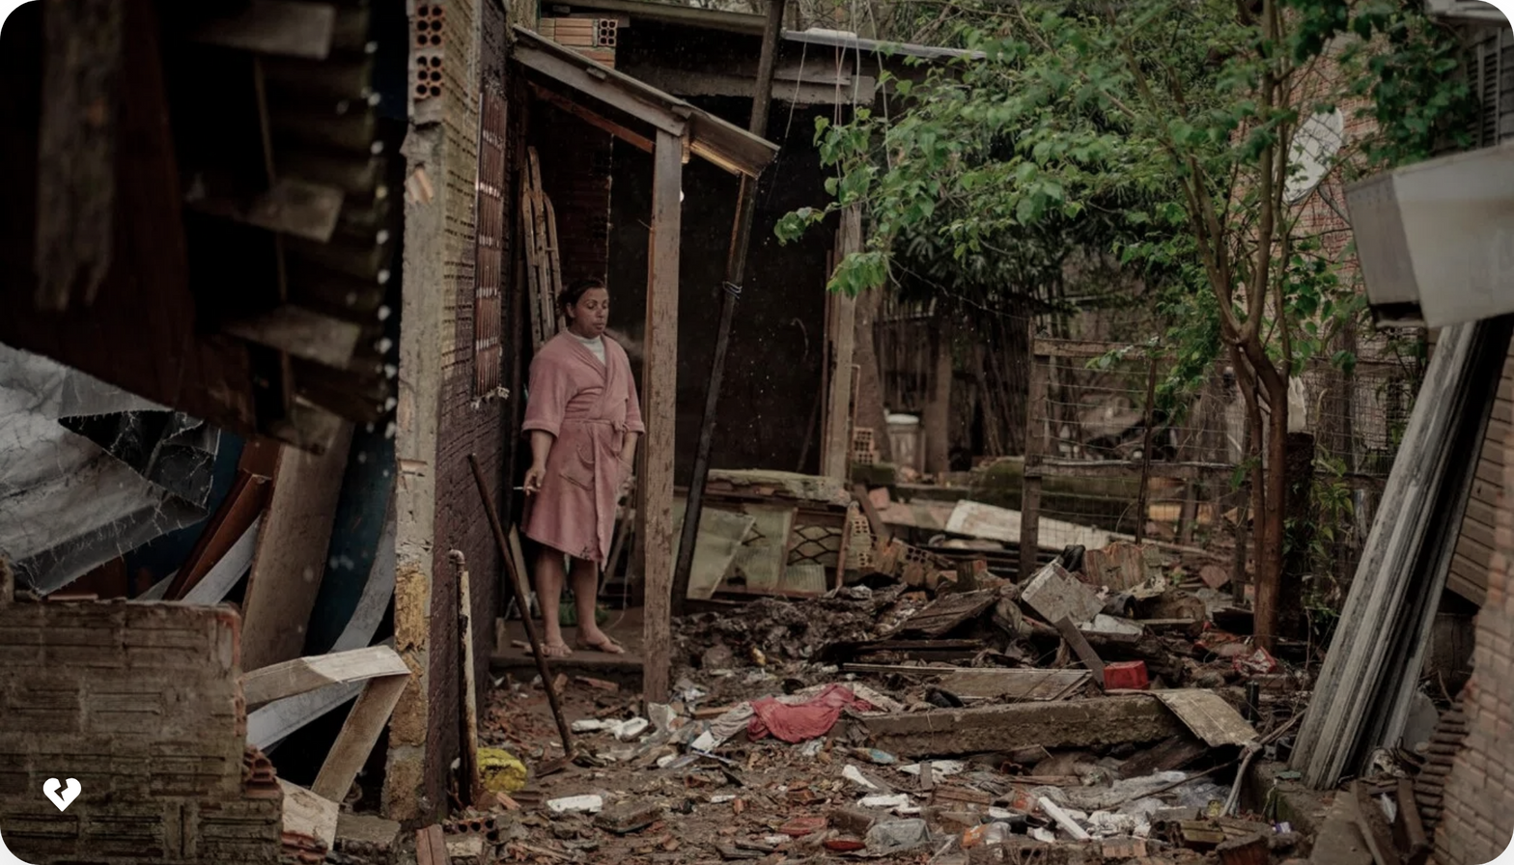


A Dor Invisível: Enchentes
e seu impacto devastador
Enchentes fluviais: Desastre mais impactante no Brasil
Custo humano e emocional incalculável.
Milhões afetados, centenas de milhares desabrigados.
O medo constante assombra comunidades inteiras.
Municípios suscetíveis a alagamentos e enxurradas (2022)
1.766
Pessoas em áreas mapeadas para o risco hidrológico (2022)
4.107.594
Fonte: Nota Técnica 1/2023 - Secretaria Especial de Articulação e Monitoramento - Secretaria Adjunta VI - Recursos Hídricos

Slide 3
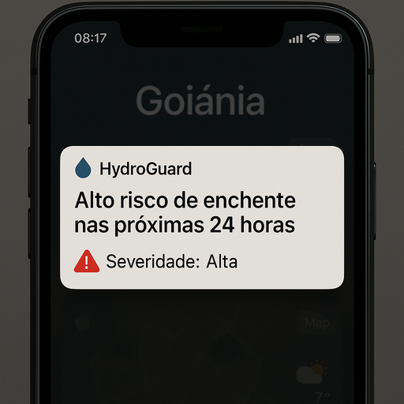
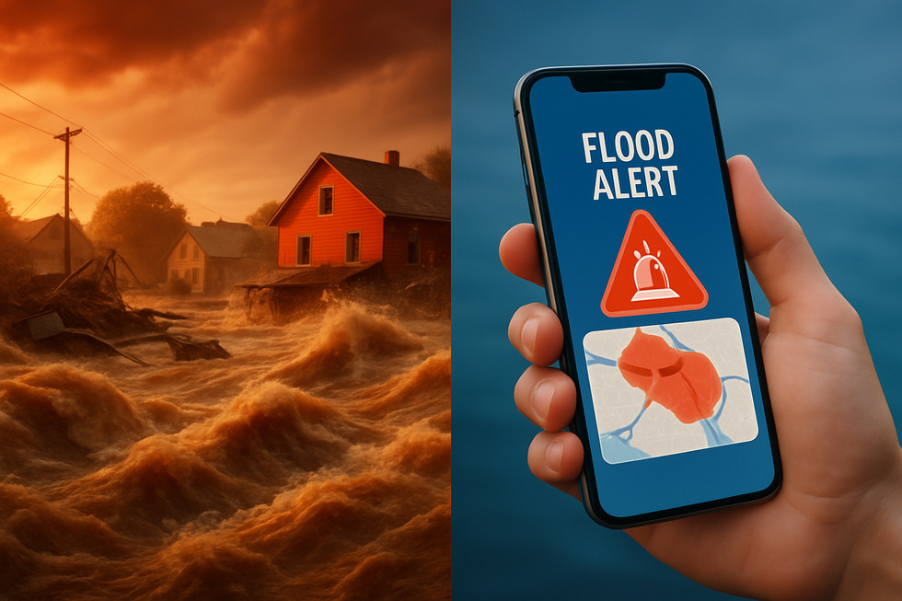


E se pudéssemos agir antes da tragédia acontecer?
Não podemos controlar as chuvas, mas podemos prever seus efeitos. Comunidades não precisam ser pegas de surpresa.
Com a tecnologia certa, cada minuto pode ser a diferença entre segurança e desastre.
Prever é proteger. Antecipar é salvar.
Prever Riscos
Proteger Comunidades
Monitorar rios e emitir alertas.
Resposta a desastres mais rápida.
Prever riscos, monitorar rios, emitir alertas precoces
Notes:
3

Slide 4
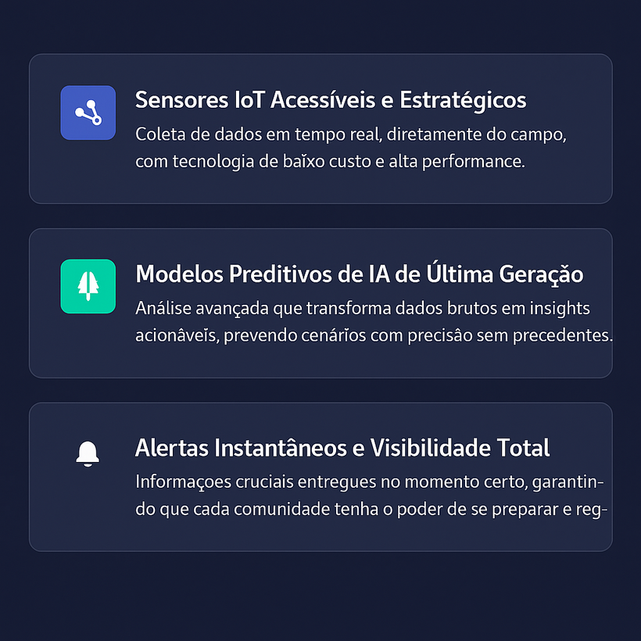
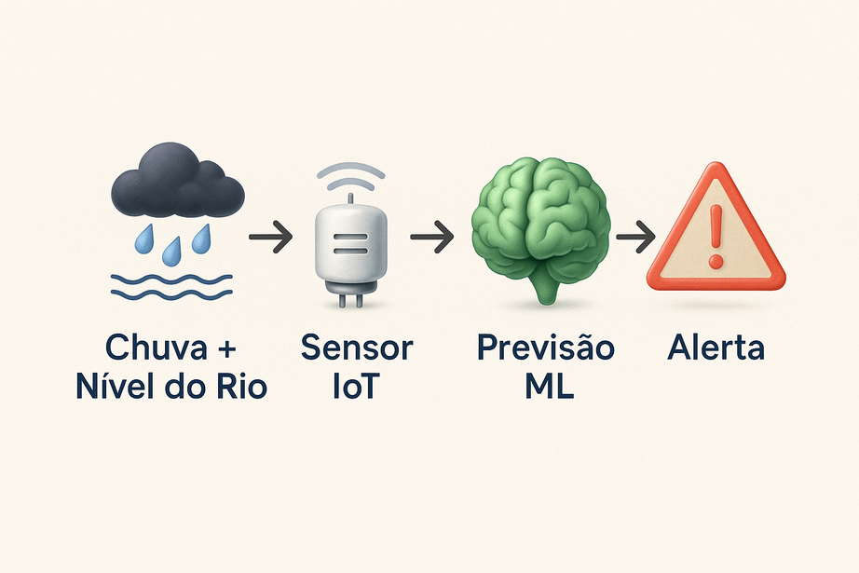
HydroGuard: A inteligência que transforma dados em chances de salvar vidas
O HydroGuard não é apenas um sistema; é a vanguarda da prevenção de enchentes, uma solução inteligente e proativa.
Notes:
3

Slide 5















Arquitetura HydroGuard: Do sensor ao alerta inteligente
Collector Sender (ESP32)
Python
Coleta nível água e chuva.
Linguagem de programação
Listener Saver (Python)
Postgree
Recebe via MQTT, armazena no PostgreSQL.
Banco de dados
Predictor Notifier (Python)
MQTT
Aplica ML, prevê nível, dispara alerta.
Protocolo de comunicação baseado em mensagens
Simple Alert Logger
Pytorch e Optuna
Exibe console para demonstração.
DeepLearning e otimização de hyperparâmetros
Interactive Dashboard
FastAPI
Painel visual em tempo real.
Framework para construir APIs REST
Notes:
4

Slide 6
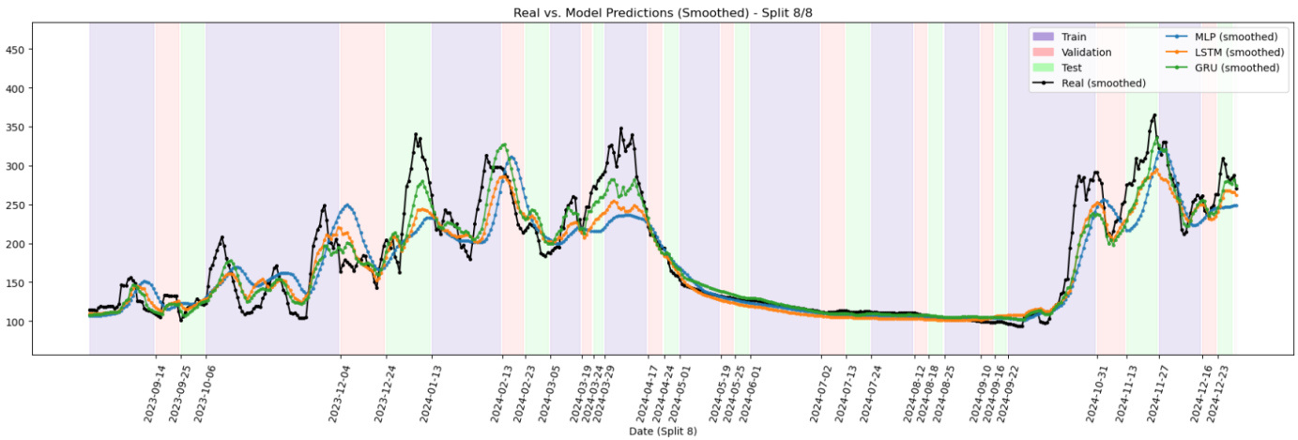
O Cérebro: Machine Learning Preditivo
Dados: Séries temporais reais do Rio Meia Ponte (ANA HidroWeb).
Modelagem: Testamos rigorosamente MLP, LSTM e GRU.
Otimização: Uso de Optuna para ajuste robusto de hiperparâmetros.
Destaque: Modelo GRU demonstrou ser a melhor escolha.
Impacto: Previsões mais precisas = mais tempo para agir.

Slide 7


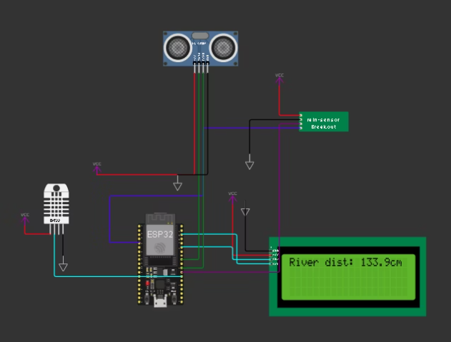
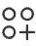

O Coração: IoT em Campo e Conectividade
ESP32 e Sensores (Simulação Wokwi): Coleta de nível da água e precipitação.
Custo-benefício
Rede densa em áreas não cobertas.
Comunicação (MQTT): Protocolo leve, rápido e confiável.
Impacto: Dados brutos transformados em inteligência acionável.
Facilidade de Adição
Rápida expansão da cobertura.
Monitoramento Granular
Dados hiperlocais para alertas específicos.
Notes:
6

Slide 8
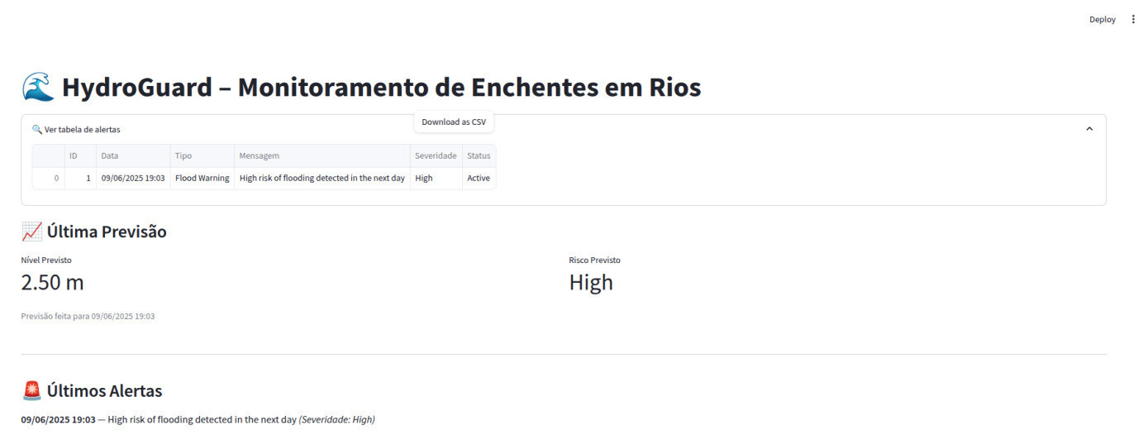
A Experiência: Dashboard e Alertas Imediatos
Dashboard Interativo (Streamlit): Visualização em tempo real de previsão de nível e risco.
Transparência: Histórico detalhado de alertas gerados.
Alerta Precoce Acionável: LED no ESP32, mensagem no console.
Expansão Imediata: Webhooks para SMS/e-mail para autoridades.
Notes:
7

Slide 9
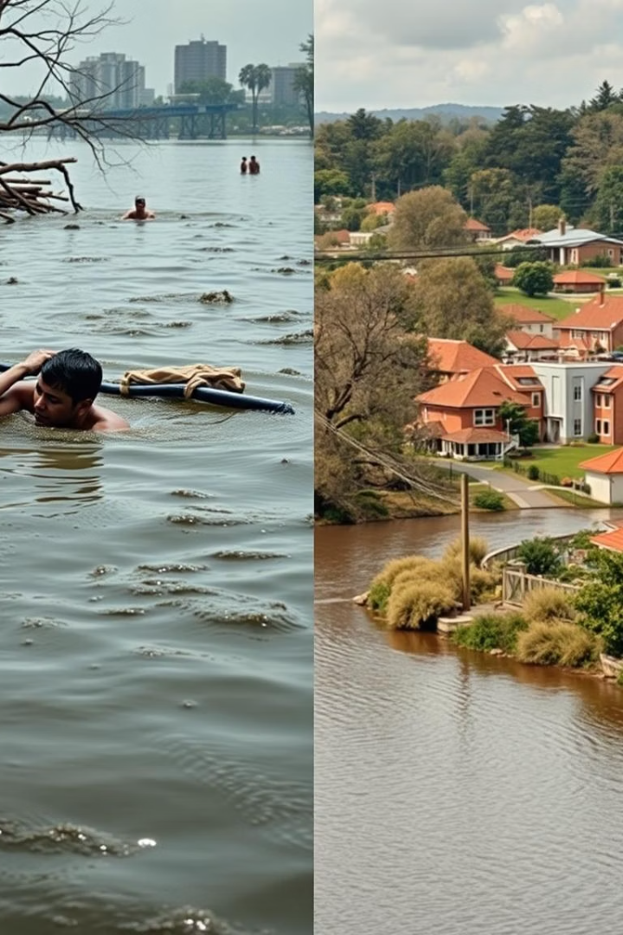
Resultados Obtidos:
Precisão, Alcance e Relevância
Capacidade preditiva validada: superamos modelos de referência (baselines) em acurácia e antecipação.
Alertas eficazes: contribuímos para a redução de riscos humanos e materiais.
Antecipação em vez de reação: auxiliamos na tomada de decisão preventiva.
Tecnologia aplicada ao impacto social: combinamos IA e IoT para promover segurança ambiental.
Notes:
8

Slide 10




Visão Futura: Escalando o Impacto
ML Aprimorado: Refinar modelos para maior precisão.
Cloud Deployment: Migrar para AWS/Azure/GCP para escalabilidade massiva.
Alerta Multi-canal: SMS/e-mail para população.
Validação em Campo: Testes e parcerias com órgãos reais.
Cloud Deployment
Alerta Multi-canal
Escalabilidade massiva e robustez.
SMS/e-mail para população.
ML Aprimorado
Validação em Campo
Maior precisão e previsão.
Testes e parcerias reais.
Notes:
9

Slide 11


Obrigado!
Equipe:
Amandha Nery (RM560030)
Bruno Conterato (RM561048)
Gustavo Castro (RM560831)
Kild Fernandes (RM560615)
Luis Emidio (RM559976)
Tutor: Leonardo Ruiz Orabona
Coordenador: André Godoi
Prevenção salva vidas, protege lares, constrói comunidades resilientes.
Notes:
10

